Slide 1


世界遺産巡りの旅
カナディアンロッキー（カナダ）
ロダン・パソコン・スクール（脳トレクイズ）
写真が5か所変化するので見つけてくださいね！
清々しくさわやかな気候が特徴のカナディアンロッキーは、季節や時間によってさまざまな色を見せる湖が印象的です。氷河の雪解け水を含んだエメラルドグリーンの湖はもちろん、朝焼けに染まる朱色の湖もここだけの絶景です。運が良ければ、湖を囲む森林からビーバーや鹿などの野生動物とも出会えるでしょう。
また、空と青のコントラストが美しい氷河は、湖と合わせて訪れたいスポットです。氷河ツアーのなかでも「アサバカ氷河ツアー」は迫力ある氷河を体験でき、旅行者に人気です。実際に降り立つ氷河の厚さは300ｍとも言われています。一度は行ってみたいところですね。
クリックして問題へ問題へ進んでください。

Slide 2
１
２
３

Slide 3
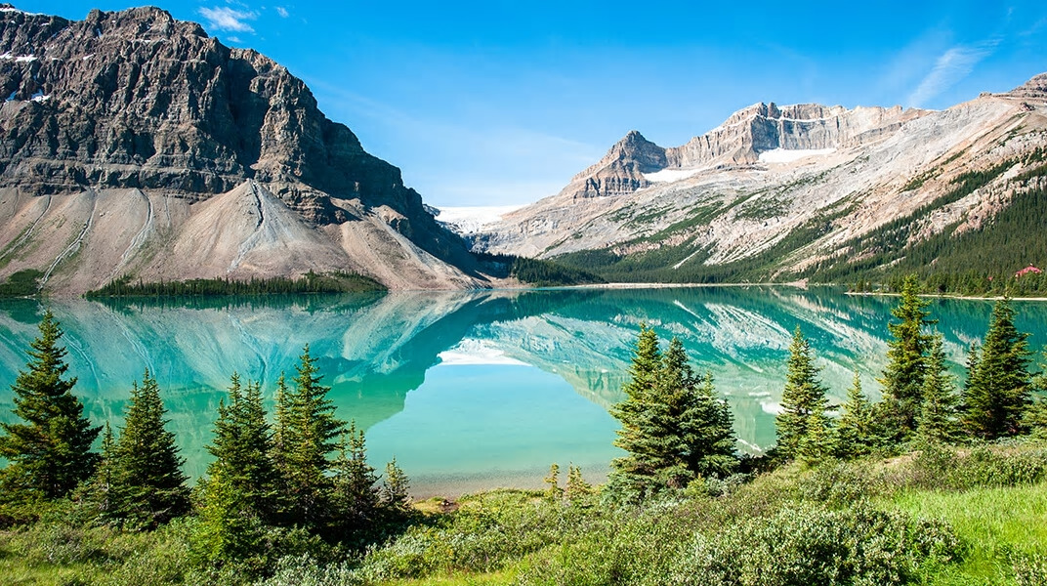

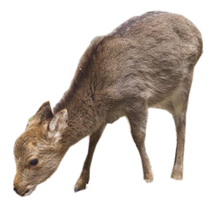


５つの変化は分かりましたか。クリックすると次画面に進みます

Slide 4
おわり ロダン・パソコン・スクール カナディアンロッキー山脈自然公園の観光はいかがでしたか？
現れた変化は5つです、全部わかりましたか？
分からなかった人は分かるまでチャレンジしてね！！
再チャレンジはＥＳＣキーを押してください
次いで「スライドショー」「最初から」をクリックしてね

